Slide 1


Název projektu: | ZŠ Háj ve Slezsku – Modernizujeme školu
Číslo projektu: | CZ.1.07/1.4.00/21.3459
Oblast podpory: | Zlepšení podmínek pro vzdělávání na základních školách Vzdělávání pro konkurenceschopnost č. výzvy 21, prior. osa 7.1. Počáteční vzdělávání
Výuková oblast: | Jazyk a jazyková komunikace
Číslo materiálu: | VY_12_INOVACE_473
Ročník: | 3.
Sada: | Český jazyk
Druh: | Prezentace, výklad učiva
Autor: | Mgr. Andrea Hamplová
Název: | Vyjmenovaná slova po S
Anotace: | Žáci se seznámí s vyjmenovanými slovy a jejími slovy příbuznými, pochopí jejich význam a tvoří věty s danými slovy
Datum vytvoření: | 16.3.2014
Datum ověření: | 18.3.2014

Slide 2
Vyjmenovaná slova po S

Slide 3

SYN
První vyjmenované slovo je syn.
Příbuzné slova – synovec, synovský

Slide 4
SYTÝ
Druhé vyjmenované slovo je sytý.
Příbuzná slova: sytost, nasytit, nenasycený, přesytit

Slide 5

SÝR
Třetím vyjmenovaným slovem je sýr.
Příbuzná slova: sýrový, syreček, syrovátka

Slide 6
SYROVÝ
Čtvrtým vyjmenovaným slovem je syrový.
Příbuzné slovo: syrovinka

Slide 7
SYCHRAVÝ
Páté vyjmenované slovo je sychravý.

Slide 8
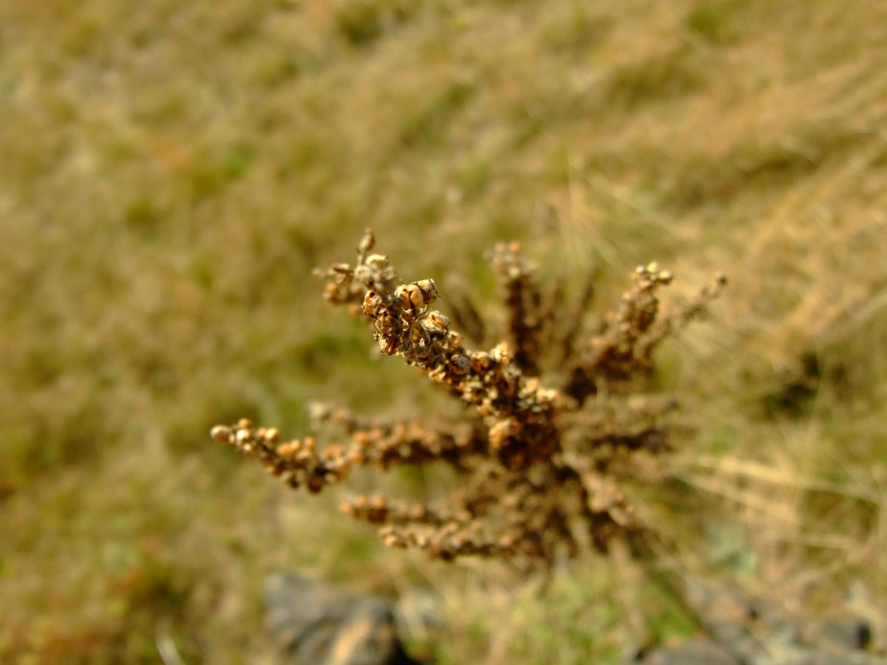
USYCHAT
Šesté vyjmenované slovo je usychat.
Příbuzné slovo: zasychat

Slide 9
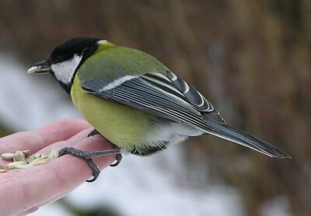
SÝKORA
Sedmé vyjmenované slovo je sýkora.

Slide 10
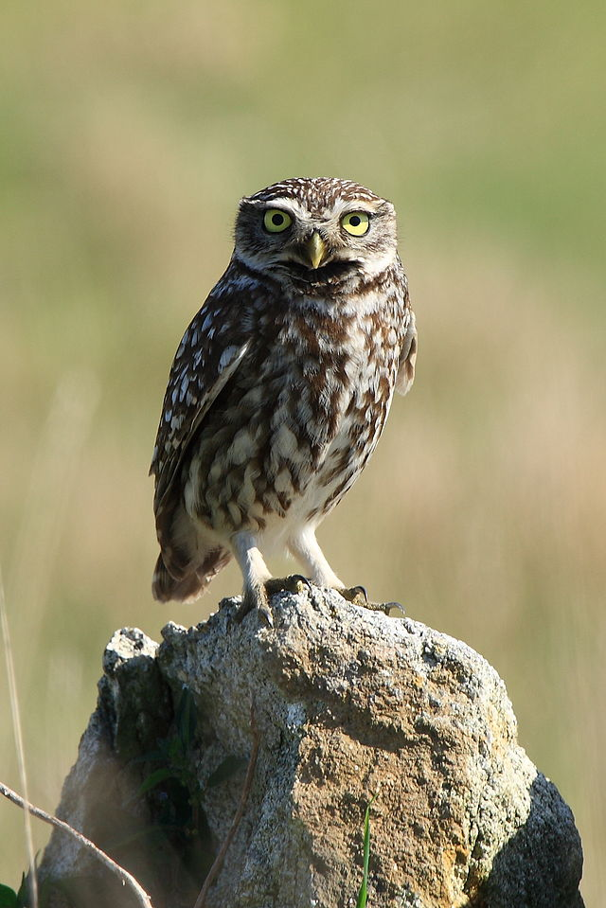
SÝČEK
Deváté vyjmenované slovo je sýček.

Slide 11
SYSEL
Osmé vyjmenované slovo je sysel.
Příbuzné slovo: syslí

Slide 12
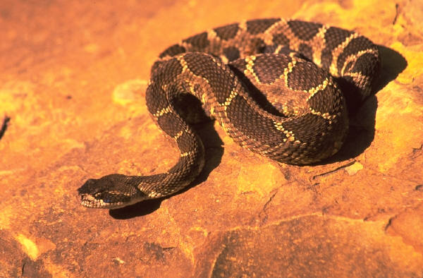
SYČET
Desáté vyjmenované slovo je syčet.
Příbuzná slova: zasyčet, sykat, sykot

Slide 13
SYPAT
Jedenácté vyjmenované slovo je sypat.
Příbuzná slova: sypký, sýpka, nasypat, násyp, osypaný, osypky, zásyp

Slide 14
PROCVIČENÍ PAMĚTI
1) Pokuste si vzpomenout, kolik je vyjmenovaných slov po S.
2) Vzpomeňte si na co nejvíce vyjmenovaných slov po S.

Slide 15
ÚKOL NA ZÁVĚR
Na každé vyjmenované slovo po S se pokuste vymyslet alespoň 2 věty.

Slide 16
Cit.: 2014-03-16
Obrazový materiál dostupný na:
Klipart online
16.3.2014 – 21:10
http://upload.wikimedia.org/wikipedia/commons/e/e7/Praha,_Vokovice,_Divok%C3%A1_%C5%A0%C3%A1rka,_uschl%C3%A1_kv%C4%9Btina.jpg
16.3.2014 - 21:19
http://upload.wikimedia.org/wikipedia/commons/a/a5/Sykora_konadra1.jpg
16.3.2014 21.20
http://upload.wikimedia.org/wikipedia/commons/thumb/a/a9/Mochuelo_Com%C3%BAn_%28_Athene_noctua_%29%281%29.jpg/640px-Mochuelo_Com%C3%BAn_%28_Athene_noctua_%29%281%29.jpg
16.3.2014 21.22

